Slide 1
Handledarinfo VFU 3
helena Hörvin Billsten & Suzana Ristic

Slide 2
Vi som jobbar med VFU på LU
Suzana Ristic – VFU-koordinator
VFU-placeringar – VFU-handledare
VFU-lärare
VFU utomlands
Helena Hörvin Billsten – Utbildningsledare
VFU – kursmål och bedömning
Kursansvarig
VFU-utvärdering och uppföljning
VFU-lärare
Institutionen för utbildningsvetenskap = uvet

Slide 3
Agenda
Kort allmän info om Lunds universitets ämneslärarutbildning
Kort allmän info om ”vår” VFU
Vad gäller allmänt för LU:s VFU
Vad gäller för VFU 3?
Hemsidan och dokument som kan vara bra att gå igenom
SKÄL-konferensen
Övrigt och frågor

Slide 4
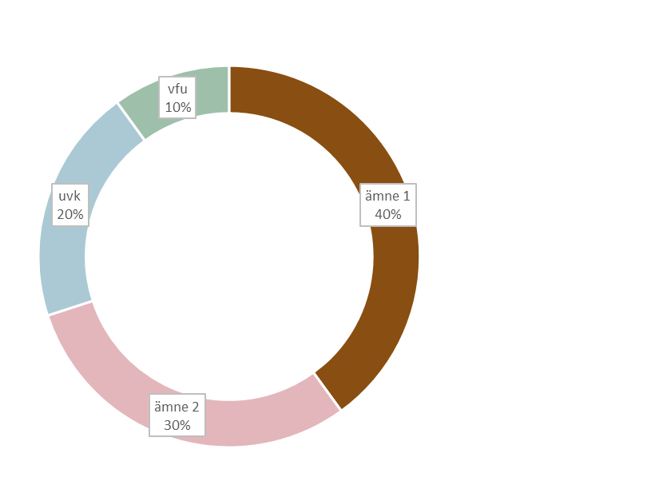
Ämneslärarutbildningens 3 delar:
Ämnesstudier: 2 ämnen →120/90 hp→ ute på ämnesinstitutionerna
Utbildningsvetenskaplig kärna = UVK → 60 hp → Uvet ansvarar
Verksamhetsförlagd utbildning = VFU → 30 hp → Uvet ansvarar
Examensmål
För ämneslärarexamen ska studenten visa sådan kunskap och förmåga som krävs för att självständigt arbeta som ämneslärare i den verksamhet som utbildningen avser. Studenten ska även visa kunskap och förmåga för annan undervisning för vilken examen enligt gällande föreskrifter kan ge behörighet. + 24 mål avseende - Kunskap och förståelse
Färdighet och förmåga
Värderingsförmåga och förhållningssätt
→ Extremt styrd politiskt

Slide 5
2 sätt att bli ämneslärare på LU:
Långa programmet → 5 år → 300 hp
- Ämnen: Sv, SvA, En, Ma, Fy, moderna språk, Hi, Re, Nk, I & H
Korta programmet – Kompletterande pedagogisk utbildning – KPU → 3 terminer → 90 hp
- Behörighet: Avklarade ämnesstudier 120/90 hp
- Ämnen: språk och ma/te/ke/fy/bi – vt 2025 även ek, jur, sh

Slide 6
VFU på det långa programmet
Termin 6: VFU 1 – 7.5 hp v. 6 - 11
Termin 8: VFU 2 – 7.5 hp v. 12 - 17
Termin 9: VFU 3 – 15 hp v. 40 - 49
Studenter inom det långa programmet →ibland olika VFU-verksamheter (byter efter VFU 1) → variation + kontinuitet
Har läst färdigt sitt andra ämne när de kommer ut på sin första VFU
Har nästan läst klart sitt första ämne när de går ut på VFU 2 och 3
→ Ämnesstarka
Ämnesinstitutionerna ansvarar för ämnesdidaktiken → kan se lite olika ut

Slide 7
VFU som kurs
Egna kurser med egna kursmål
Olika VFU-kurser har olika fokusområden: VFU 3: Självständighet vad gäller planering, undervisning och framtida behov av kompetensutveckling samt konflikthantering
Samma bedömningsupplägg i alla VFU-kurserna men skillnad i kursmål
VFU bedöms enligt en tregradig skala: U, G och VG
Bedömning görs av VFU-lärare (ämneslärare från LU) efter inrådan av VFU-handledare
VFU-handledare ger en sammanfattande bedömning av studentens styrkor och förbättringsområden inom följande områden där kursmålen är inbakade:
1) Ämneskunskap och ämnesdidaktisk kompetens 2) Analys- och reflektionsförmåga kopplat till lärarrollen 3) Interaktion och bemötande av elever och annan berörd personal

Slide 8
Hur förbereds studenterna inför VFU:n?
Studenterna tilldelas en VFU-placering, en VFU-handledare (i verksamheten) och en VFU-lärare (ämneslärare från LU) ca 14 dagar innan VFU
VFU-info-möte ett par veckor innan VFU
Genomgång av praktiska saker
Genomgång av mål, bedömning, dokument
VFU-uppföljning ca en vecka efter VFU
- Lite praktiskt men fokus på dilemman, bra saker
Digital infoyta (canvas)– dokument, nyheter, tips

Slide 9
Underlag för VFU-bedömning
VFU-besök
Lektionsbesök → Underlag 1
Trepartssamtal → Underlag 2
VFU-rapport → Underlag 3

Slide 10
VFU-besök: Lektionsbesök och trepartssamtal
Läggs ofta mot slutet av VFU:n, men bokas in i början av VFU:n
Inför besöket ska studenten skickat in en s.k. Detaljerad lektionsplanering
Besökande VFU-lärare och VFU-handledaren sitter med på en lektion som planeras och ges av studenten
Därefter det s.k. Trepartssamtalet

Slide 11
Trepartssamtal
Samtal mellan student, VFU-handledare och VFU-lärare där alla ska komma till tals men VFU-läraren sköter dokumentation
45-60 min
Inleds gärna med en kort diskussion mellan VFU-handledare och VFU-lärare (10 min)
Därefter lektionsreflektion: vad gick bra, vad kunde gjorts annorlunda→ styrkor + förbättringsområden (formativt)
Diskussion av måluppfyllelse och vad som ev. behöver kompletteras i VFU-rapporten (examinerande)
VFU-läraren gör en kortfattad dokumentation av VFU-besöket som i slutändan sammanfogas till VFU-rapporten som studenten lämnar in efter avslutad VFU.

Slide 12
VFU-rapporten – 3 delar
Inleds med tre kategorier kopplat till kursmålen där studenten ska visa på måluppfyllelse:
Kategori 1: Planering, genomförande och utvärdering av undervisning
Kategori 2: Analys och reflektion kopplad till den egna lärarrollen
Kategori 3: Värdegrundsarbete och interaktion med elever, kollegor och andra berörda inom verksamheten
Därefter kommer VFU-handledarens utlåtande

Slide 14
VFU-bedömning 3 kunskapsområden:
Genomförande av undervisning och övriga läraruppgifter – handledarens input
Analys och reflektion kring den egna utvecklingen – handledarens input
Förtrogenhet med styrdokument och teoretisk förankring (vetenskapligt grund)

Slide 15
Underkänd VFU
Vid risk för underkänd VFU (frånvaro, svårigheter i yrkesutövandet, etc) → VFU-handledare tar skyndsamt
kontakt med kursansvarig (Helena Hörvin Billsten)
Kursansvarig bokar fortast möjligt in ett VFU-besök
Efter VFU-besöket diskuteras måluppfyllelse och en handlingsplan upprättas (vid stora problem kan det bli aktuellt med avbruten VFU)
Ett ytterligare besök utförs i slutet av VFU:n (ofta två VFU-lärare)
Om godkänd studenten fortsätter som vanligt
Om underkänd → Hel eller delvis Om-VFU och vid behov ett s.k. avrådande samtal

Slide 16
VFU 3
Fokusområde: Självständighet i planering, undervisning och behov av framtida kompetensutveckling samt konflikthantering
- I VFU-rapporten är det bl.a. uppgifter kopplade till något upplägg av ett större undervisningsområde inom ämnet så vi ser gärna att de får göra detta
- Utifrån sitt upplägg och undervisning på undervisningsområde ska de beskriva resultatet i stort och dra slutsatser, tillsammans med sin andra undervisning, om sina styrkor och förbättringsområden och sina framtida behov av kompetensutveckling
VFU-rapporten innehåller också en värdegrundsuppgift, i detta fall en kopplat till konflikthantering (konkret exempel eller strategier för att undvika detta)
- I VFU-rapporten ska alltid en detaljerad lektionsplanering bifogas

Slide 17
Frånvaro under VFU
- Frånvaro anmäles till VFU-handledaren och VFU-ansvariga. Diskutera alltid med VFU-handledaren möjligheten att ta igen de dagar du har varit frånvarande
- Efter mer än 5 dagars frånvaro görs en individuell lösning efter diskussion med VFU-ansvariga.
- VFU-handledare sjuk - rektorn ska sätta in ersättare
- Vikariat utgör inte VFU

Slide 18
VFU handledarens roll
- planerar VFU-perioden tillsammans med studenten utifrån VFU-kursens kursmål
- fungerar som studentens stöd och reflektionspartner under VFU-perioden
- ska ha handledningssamtal regelbundet med studenten (gärna 1 h/vecka vid bestämd tid + lite snabb info efter hållen lektion)
- ska medverka vid VFU-besöket, dvs vid lektionsbesök och trepartssamtal
- ger vid VFU-periodens slut input om studentens förmågor på följande områden:
Undervisning + andra läraruppgifter
Reflektionsförmåga hos studenten kopplat till lärarrollen
Interaktion med elever och kollegor
→ är ej examinator

Slide 19
Utbildningens förväntan vad gäller antal lektioner, auskultation mm
Heltid (40 h arbetsvecka) → 360 h
50 – 75 % av en heltidstjänst vad gäller undervisning (minst 50 h)
Verksamheten (VFU-handledares undervisning och grupper, tid på terminen etc)
Ämnet
- Studenter kan behöva mer tid att förbereda sig och de har andra kursuppgifter bredvid
Auskultation: ca 25 - 50 h (gärna olika lärare och grupper)
Planeringstid: Ca 150 h (beroende på paralleller, ämne, område, students förmåga etc)
Handledning: ca 10 h
Kvar blir ca 50 h → Dessa timmar kan används till konferenser (SKÄL), extra auskultationer, extra undervisning, extra planeringstid, bedömning av elevernas kunskaper, arbete med uppgifter kopplade till VFU-kursen, arbete med andra kursuppgifter, litteraturstudier, elevinteraktion, andrar läraruppgifter som APT etc

Slide 20
Studentens ansvar
Studenten tar kontakt med sin VFU-handledare och bokar första möte
Studenten går igenom främst VFU-rapporten med VFU-handledaren
Studenten ska ha kunskap om innehållet i de dokument som styr VFU
Studenten ger, i samråd med VFU-handledare, förslag på VFU-besökstider till VFU-lärare så fort som möjligt
Studenten har ett giltigt utdrag ut belastningsregistret och följer sekretessen
Studenten gör VFU på heltid (obligatorisk)
Studenten deltar i verksamhetens löpande arbete med bland annat planering, undervisning, bedömning, utvecklingssamtal, utvärdering, arbetslagsträffar, konferenser etc
Studenten hör av sig omgående till VFU-handledare och VFU-organisationen vid sjukdom eller vid avbruten VFU

Slide 21
SKÄL
SKÄL – Samarbets-Konferens Ämnes-Lärarutbildningens
Fredagen den 4/10 kl. 9 – 16 Elite Hotel Lund
Förmiddag: Praktiknära forskning
Eftermiddag: VFU
Föreläsningar blandat med workshops, fika och lunch

Slide 22
Dokument
Finns på vår hemsida www.uvet.se
Utbildning/Verksamhetsförlagd undervisning/VFU-handledare
Lite allmän info
3 informationsfilmer
Kursplaner
VFU-rapporter
Tips till diskussionsfrågor

Slide 23
Frågor?
För frågor om placering, planering av din VFU, VFU-lärare och VFU utomlands kontaktar ni Suzana Ristic
suzana.ristic@uvet.lu.se
046-222 69 53
För frågor om bedömning, kursmål, kursplaner, problem under din VFU
kontaktar ni Helena Hörvin Billsten
Helena.horvin_billsten@uvet.lu.se
046-222 77 18

Slide 24
Avslutningsbild, endast logotyp

Slide 25
VFU 1
Kunskap och förståelse:
kunna diskutera egen undervisning med stöd i relevanta styrdokument (1)
med stöd i relevanta styrdokument översiktligt kunna beskriva planerad undervisning i en lektionsplanering (2)
kunna beskriva yrkesrollen och dess relation till elever, kollegor och lokal organisation (3),
Färdighet och förmåga:
kunna använda de i ämnesstudierna utvecklade kunskaperna och färdigheterna i praktiskt lärararbete (4)
kunna identifiera och beskriva olika lärandesituationer (5)
i samarbete med handledare kunna planera och genomföra ämnesrelevant och kunskapsutvecklande undervisning (6)
kunna språkligt kommunicera och interagera med eleverna (7),
kunna fungera som ledare i klassrummet (8)
med respekt och lyhördhet kunna interagera med eleverna (9)
Värderingsförmåga och förhållningssätt:
kunna diskutera hur värderingar och normer påverkar undervisning och bemötande av elever (10).

Slide 26
VFU 2:
Kunskap och förståelse:
kunna med fördjupad förståelse redogöra för enskilda elevers förutsättningar för utveckling och lärande (1)
Färdighet och förmåga:
kunna i egen undervisning skapa kunskapsutvecklande lärandesituationer som kommunikativt engagerar eleverna (2)
kunna identifiera och stödja elevers utveckling och lärande utifrån deras individuella förutsättningar (3)
kunna prestera ett förtroendeingivande ledarskap och anpassa ledarstilen till olika elevgrupper (4)
kunna analysera lärandesituationer och reflektera över undervisningens utfall (5)
kunna använda betygssystemet i praktiskt lärararbete (6)
Värderingsförmåga och förhållningssätt:
kunna kritiskt och reflekterande diskutera den egna professionella rollen med avseende på ämneskunskaper, ämnesdidaktisk kompetens och egen undervisningspraktik (7)
kunna reflektera över eget förhållningssätt och egna tillämpningar av den svenska skolans värdegrund (8).

Slide 27
VFU 3:
Kunskap och förståelse:
kunna identifiera elevers varierande förutsättningar och utgå från dessa i sin planering (1)
• visa god förtrogenhet med skolans styrdokument vid planering av undervisning (2)
Färdighet och förmåga:
• kunna självständigt planera och genomföra ämnesrelevant och kunskapsutvecklande undervisning (3)
• kunna skapa goda lärandesituationer som engagerar eleverna och tar hänsyn till elevernas varierande förutsättningar (4)
• kunna reflektera över sambanden mellan sin egen pedagogiska praktik och elevernas lärande (5)
Värderingsförmåga och förhållningssätt:
• kunna värdera lärandesituationer i sin undervisning och dra slutsatser av detta med tanke på fortsatt undervisning (6)
• kunna identifiera sina behov av ytterligare kunskaper och kompetens för det pedagogiska arbetet (7),
• kunna kritiskt förhålla sig till det egna ledarskapet i relation till konflikthantering och värdegrundsfrågor (8)

